Slide 1
费率厘定的基本原理
李政宵
对外经济贸易大学 保险学院

Slide 2
主要内容
一、基本概念
二、费率厘定的基本方法

Slide 3
一、基本概念

Slide 4
风险单位
风险单位（exposure，unit of exposure）：对风险进行度量的基本单位，也是费率厘定的基本单位。不同险种有不同的风险单位。 如车险、团体意外伤害险、劳工补偿保险
风险单位数（exposures, number of exposures），有时也称作风险基础（exposure base）、风险规模或风险暴露，它描述了风险的总体规模。
例：汽车保险中，风险单位通常被确定为“车年”，为1辆车提供1年的保险，风险单位数为1个车年；为5辆汽车提供半年的保险，风险单位数为2.5个车年。

Slide 5
风险单位数的统计指标
承保风险(written exposures)：在一定时期内保险人已经签订了保险合同的风险单位数
到期风险(earned exposures)：在一定时期内保险人实际承担了保险责任的风险单位数
有效风险(in-force exposures)：在某一时点上保险人正在承担保险责任的风险单位数。

Slide 6
风险单位数统计量的比较
（4份保险期限均为12个月的保险单）
生效日期 | 承保风险 |  | 到期风险 |  | 有效风险
 | 2002 | 2003 | 2002 | 2003 | 2003-01-01
2002-01-01 | 1.00 | 0.00 | 1.00 | 0.00 | 0.00
2002-04-01 | 1.00 | 0.00 | 0.75 | 0.25 | 1.00
2002-07-01 | 1.00 | 0.00 | 0.50 | 0.50 | 1.00
2002-10-01 | 1.00 | 0.00 | 0.25 | 0.75 | 1.00
合计 | 4.00 | 0.00 | 2.50 | 1.50 | 3.00

Slide 7
如何选择风险单位？- 对于保险公司而言
  （1）风险基础应该是对潜在损失准确度量
  应与潜在损失有直接的相关关系。
  对潜在损失的变化具有足够的敏感性。如在劳工补偿保险中，工资水平比雇员人数更好。
（2）可以测量。如在产品责任保险中，最理想的风险单位是正在使用中的每个产品，但通常用已售产品作为风险单位。
（3）不要轻易改变，因为可能使以往的历史经验数据无法使用。

Slide 8
索赔（claim）
索赔是指保险事故发生后，由索赔人（claimant）根据保险合同的规定向保险人提出的赔付请求。
索赔次数通常区分为事故日期（accident date）和报告日期(report date)分别进行统计。
注：索赔（claim）和损失（loss）有时被用于表示完全相同的含义。

Slide 9

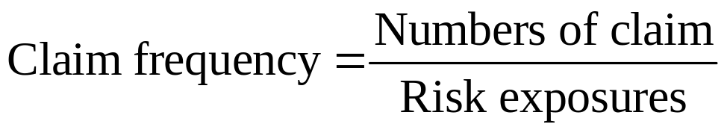
索赔频率（frequency）
在一定时期内（通常为一年）平均每个风险单位的索赔次数，通常用总索赔次数和风险单位数之比进行估计：

Slide 10
索赔频率（frequency）
例如：
  一个汽车保单组合在 2014 年有 5000 个车年的风险单位数，该年发生的索赔次数为 800 次， 那么在该年平均每个车年的索赔频率估计值为 800/5000 = 16%
  一份汽车保险单在 5 年内发生了 6 次索赔，那么这份保单的索赔频率估计值为 6/5 = 1.2 次，即每年发生 1.2 次索赔

Slide 11
赔款(loss, claim)
赔款或损失：保险人已付或应付给索赔人的金额，有时也被称作赔付额（claim amount, claim size）
赔款 = 已付赔款（paid loss）+ 未决赔款
  未决赔款：
    个案准备金 (case reserve) or 应付赔款（payable loss)：
    已发生未完全报案赔款 (incurred but not enough reported, IBENR)
    已发生未报案赔款 (incurred but not reported, IBNR)
    应付赔款（payable loss)：保险人已经接到报案而预期在未来将要支付的赔款，通常表现为个案准备金（case reserve）

Slide 12
赔款(loss)
已报案赔款：某一事故年所有已付赔款和个案准备金之和。
最终赔款（ultimate loss）= 已报案赔款
        + IBNR 准备金
        + IBENR 准备金
已报案赔款 = 已付赔款 + 个案准备金

Slide 13
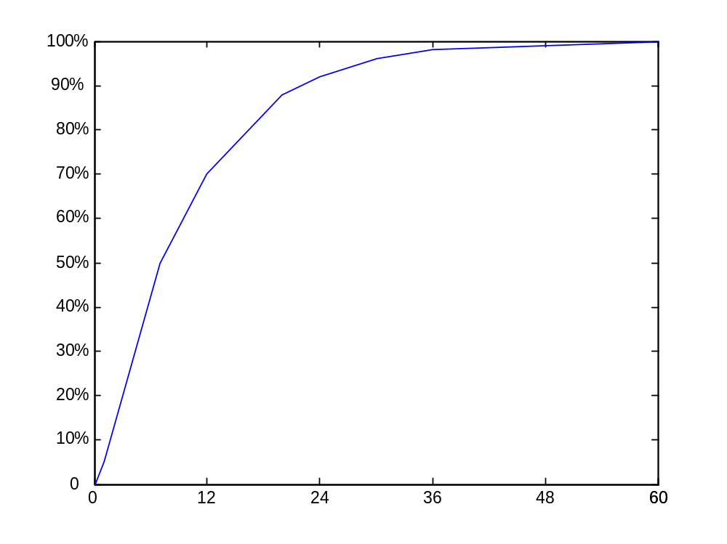
已报案赔款占最终赔款的比率
事故年年龄：月数

Slide 14
理赔费用（loss adjustment expenses）
理赔费用：可以分解为直接理赔费用和间接理赔费用。
直接理赔费用(allocated loss adjustment expenses, ALAE)：与特定索赔直接相联系的费用。如特定索赔的堪察费用和辩护费用等。
间接理赔费用(unallocated loss adjustment expenses, ULAE)：与特定索赔不直接相联系的费用。如理赔部门管理人员的薪资、办公费用、数据处理费用
在厘定保险费率时，通常将直接理赔费用与赔款放在一起作为一个整体来处理。(按照一定比例分配)

Slide 15

索赔强度(severity)
索赔强度(Claim severity)：每个风险单位在平均每次索赔中的赔款。（通常用赔款总额与索赔次数之比进行估计）。
索赔强度的估计：
  可以不包括理赔费用，也可以包括直接理赔费用。
  赔款可以是已付的、已报案的或预测的最终赔款。
  索赔次数也可以是已付的、已报案的或者预测的最终索赔次数。

Slide 16
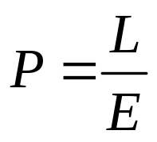
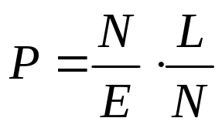

纯保费（pure premium）
纯保费是指每一风险单位的平均赔款。
其中P 表示纯保费， L 表示赔款，E 表示风险单位数。
N 为索赔次数 ， （N / E）为索赔频率， （L / N）为索赔强度

Slide 17
费用附加和利润附加
(expense、profit and contingencies）
费用是指保险公司支出的承保费用、管理费用和理赔费用等，通常区分为固定费用和变动费用两类。
  固定费用是指与纯保费无关的费用
  变动费用是指与纯保费的变动直接相关的费用。
利润附加反映了保险公司经营保险业务应该获取的利润水平，传统上通常将其表示为保费的一定百分比。

Slide 18
保费（premium）
保费：（与风险单位数类似）
  承保保费（written premium）
  已赚保费（earned premium）
  未赚保费（未到期保费）（unearned premium）
例：假设某保单的承保日期是2003年7月1日，保险期限是12个月，保险费是1000元，那么到2003年12月31日时：
2003日历年度的承保保费 | ￥1000
2003日历年度的已赚保费 | ￥500 = 1000*50%
2003日历年度的未赚保费 | ￥500 = 1000*50%

Slide 19
总平均保费
总保费与总的风险单位数之比、反映业务构成的变化
  高风险业务所占比率增加，总平均保费增加
  费率厘定通常首先确定总平均保费
  再根据各种费率因子进行调整，得到各风险类别的费率
主要包含：纯保费法和赔付率法（后面内容）

Slide 20
保险方程（insurance equation）
保费 = 赔款 + 理赔费用 + 承保费用 + 利润附加
保险公司收取的保费应该足以补偿预期的赔款和费用支出，同时实现保险公司的承保利润目标
主要包含：纯保费法和赔付率法（后面内容）

Slide 21
保险方程（insurance equation）
保费应足以补偿下述成本和费用：
  （1）赔款
  （2）直接理赔费用
  （3）间接理赔费用
  （4）佣金和手续费（承保费用）
  （5）其他展业费用（承保费用）
  （6）营业税及附加（承保费用）
  （7）保险保障基金
  （8）保险监督费用
  （9）可能发生的应收保费等坏账损失
  （10）一般管理费用（承保费用）
  （11）承保利润和风险附加

Slide 22
赔付率（loss ratio）
赔付率：赔款除以保费。
  赔款可以是已付的、已报案的或预测的最终赔款；
  保费可以是承保保费或已赚保费。
损失率与赔付率的区别：
  在计算赔付率时，分子必须是赔款，分母必须是保费。
  在计算损失率时，不必如此严格。譬如，如果在一年的保险期间内，如果有20％的风险单位遭受了损失，可以认为损失率就是20％。

Slide 23
其他比率（loss ratio）
理赔费用比率（loss adjustment expense ratio）
承保费用比率（underwriting expense ratio）
经营费用率（operational expense ratio）
综合成本率（combined ratio）
续保率（retation ratio）
签约率（close ratio, conversion rate）

Slide 24
费率因子（rating factor）
费率因子：影响保险费率的各种因素 。
例：汽车保险的费率因子
  驾驶员的年龄
  驾驶员的性别
  驾驶员的婚姻状况
  驾驶员以前的驾驶纪录
  每年行驶的里程数
  汽车的主要用途
  汽车的品牌和款式
  汽车的使用年数
  汽车的停放地点

Slide 25
费率因子的性质和类型
主要影响索赔频率的费率因子：
  历史索赔次数（NCD）
  汽车类型（赛车和普通车）
  年行驶里程数
主要影响索赔强度的费率因子：
  高档车和低档车
  新车和旧车
  在商业火灾保险中，有自动喷淋灭火装置的商场比其他同类商场的索赔强度要低。

Slide 26
二、费率厘定的基本方法

Slide 27
费率厘定的基本方法
总平均保费：平均每个风险单位的保费水平
纯保费法：在纯保费上附加费用和利润得到毛保费。
赔付率法：从赔付率出发，计算费率调整幅度，然后对当前的费率进行调整，得到新费率。

Slide 28
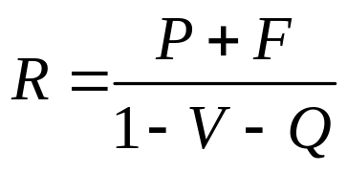

纯保费法
价值方程:保费 = 赔款 + 理赔费用 + 承保费用 + 利润附加
R 表示每个风险单位的毛保险费率
P 表示每个风险单位的纯保费（赔款+ALAE）
F 表示每个风险单位的固定费用
V 表示变动费用附加系数，即单位毛保费中的变动费用
Q 表示利润附加系数，即单位毛保费中的利润附加系数
毛保费R = 纯保费P + 费用附加（F＋RV）+ 利润附加 RQ

Slide 29
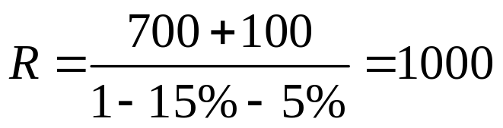
例子：
假设每个风险单位的纯保费、固定费用、变动费用比率和利润附加比率如下：
  纯保费（包含理赔费用）：700
  每个风险单位的固定费用：100
  变动费用率：15%
  利润附加比率：5%
  每个风险单位的保费为：

Slide 30
练习1：
假设每一个风险单位的纯保费为 175 元， 固定费用为 12.5元，可变费用比例为 17.5%，而预期利润附加比例为 5%，计算每一个单位的毛保费

Slide 31
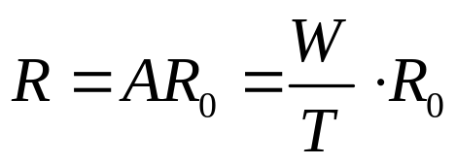
赔付率法 （1）
费率 R：每个风险单位收取的保费
新费率等于费率调整因子与当前费率的乘积。
  R 表示新费率
  R₀ 表示当前费率
  A 表示费率调整因子 (W / T )
  W 表示经验赔付率
  T 表示目标赔付率

Slide 32
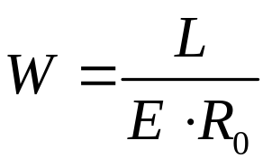
经验赔付率的计算
经验赔付率（W）是经验期的实际赔款与等水平已赚保费（on-level earned premium）的比率。
等水平已赚保费是当经验期的保费水平等于当前费率水平时的已赚保费，等于经验期的风险单位数 E 与当前费率 R₀ 的乘积 。
  （经验期包含若干年，期初和期末的费率一般不会相同。需要将整个经验期的费率调整为当前费率，并在此基础上计算已赚保费）

Slide 33
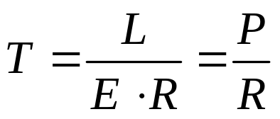
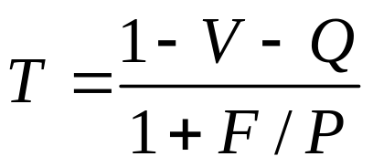
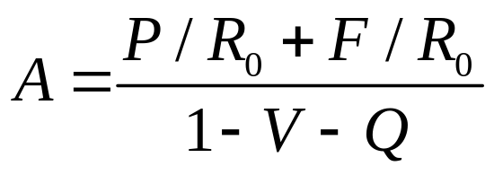
目标赔付率的计算
目标赔付率（T）：新费率 R 所要达到的赔付率。
其中，纯保费 P 等于经验期的实际赔款 L 除以风险单位数 E。
R 表示新费率
把纯保费法中的R代入上式，可以求得目标赔付率的估计公式：

Slide 34
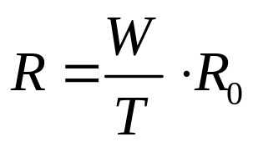
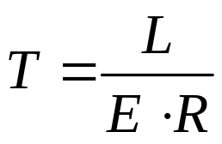
赔付率法与纯保费法的等价关系
（赔付率法）
（经验赔付率）
（目标赔付率）
不难看出，赔付率法等价于纯保费法。

Slide 35
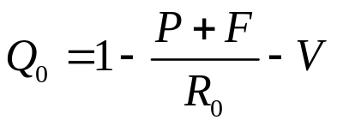
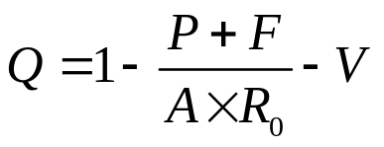
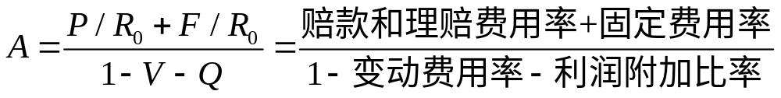
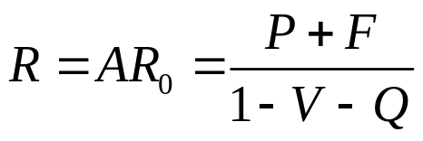
赔付率法的另外一种理解（2）：
根据保险方程，当前费率水平下的利润附加比率：
目标利润附加比率
如果当前利润附加比率小于目标比率，需要进行调整

Slide 36
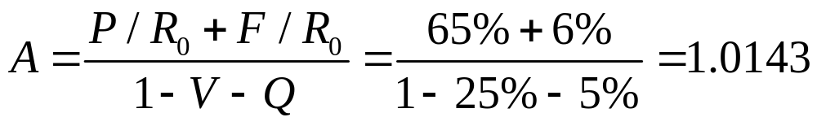
赔付率法 – 例
某险种的经验数据
  经验赔付率（即赔款和理赔费用在保费中的比率） 65%
  固定费用率 6%
  变动费用率 25%
  利润附加比例 5%
为了实现目标利润率，当前费率水平应该上调 1.43%

Slide 37
费率厘定方法的比较
纯保费法 | 赔付率法
基于风险单位（计算纯保费） | 基于保险费（计算赔付率）
不需要当前费率 | 需要当前费率
不使用等水平已赚保费 | 使用等水平已赚保费
直接得到新费率 | 得到费率调整因子

Slide 38
费率厘定方法的选择
如果风险单位的确定比较困难或者风险单位在不同风险之间难以保持一致（如商业火灾保险），就不宜使用纯保费法。
赔付率法不适用于新业务的费率厘定。
在等水平已赚保费很难计算时，纯保费法更为适用。
  如：在汽车保险中，奖惩系统的应用使得不同保单的当前费率 R₀ 是不同的，从而计算等水平已赚保费十分繁琐。

